Slide 1






Modelo de evaluación ROGU
Angie Viviana Romero
Francisco Javier Guzmán
Yilliam Ximena Romero

Slide 2




¿De qué manera el modelo rediseñado permite realizar una adecuada evaluación de un RED?
El instrumento de evaluación ROGU, nos permite conocer los recursos educativos digitales en un ámbito muy amplio detallando nombre, grado de aplicación, objetivos, la población de estudio, el nombre del repositorio y la pagina o URL donde se encuentra. De igual manera da una breve explicación de lo que es el recurso educativo y maneja unos criterios a evaluar, donde su valoración va de 1 a 5 permitiendo evaluar adecuadamente el recurso educativo digital. Por otra parte, ofrece casillas de observación que facilita la evaluación del RED y permite que el docente tenga un criterio mas amplio.

Slide 3

  ¿Qué ventajas tiene el modelo rediseñado frente a otros modelos existentes en el mercado?
En comparación con otros modelos, el modelo ROGU ofrece criterios de evaluación referentes a la estructura pedagógica y a la parte sistemática, permitiendo que el evaluador conozca si los objetivos, contenidos, motivación y reflexión son claros y se ven reflejados, pero también permite evaluar si el RED es eficaz, confiable de buen rendimiento y con una capacidad de soporte. Una de sus partes a destacar es la casilla agregada de observaciones en cada uno de los factores o criterios.

Slide 4
¿Qué elementos técnicos, pedagógicos y comunicacionales deben ser mejorados en el modelo rediseñado?
Con respecto a lo técnico el modelo de evaluación podría mejorar en apariencia siendo mas amigable antes los ojos del evaluador. Otro aspecto importante podría ser evaluar su reusabilidad siendo mas practico al momento de aplicarlos hacia un RED. Respecto a lo pedagógico se puede evaluar si el recurso educativo da un aprendizaje continuo, brindando retroalimentación, de igual manera seria eficaz evaluar la colaboración y el trabajo en equipo que permite el recurso educativo digital. Respecto a lo comunicacional es importante saber si el RED permite dentro de su elaboración una interacción donde la persona pueda escribir sus opiniones, dudas o preguntas sobre el tema que se está desarrollando dentro del RED, de igual manera será importante agregar en el formato un espacio más amplio para una opinión abierta ya que en el formato las opiniones se encuentran en los factores. En esta casilla el evaluador podría agregar aspectos que se deban mejorar en el recurso educativo digital teniendo en cuenta su experiencia y aplicación.

Slide 5

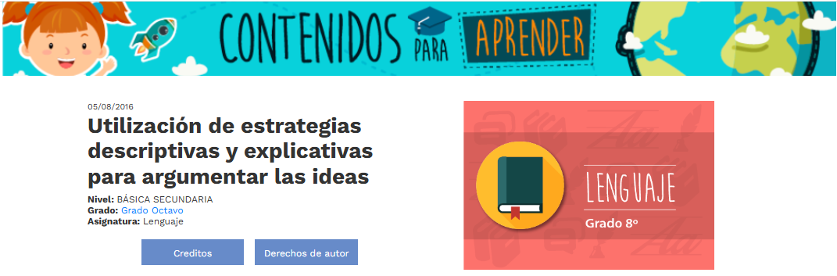
Resultado del Análisis de Recursos Educativos Digitales
El RED escogido de estrategias descriptivas y explicativas para argumentar las ideas, es muy completo puesto es útil para el fortalecimiento de la comprensión lectora de los estudiantes. Sin embargo, Algunos contenidos no son tan motivantes. Los controles y la presentación de la información no están adaptados para personas en condición de discapacidad en audio ni imagen y dispositivos móviles. Lo anterior dificulta la aplicación con todo tipo de estudiantes puesto que tiene un elemento diferenciador con estudiantes que tengan algún tipo de discapacidad visual o para personas sordo mudas .

Slide 6

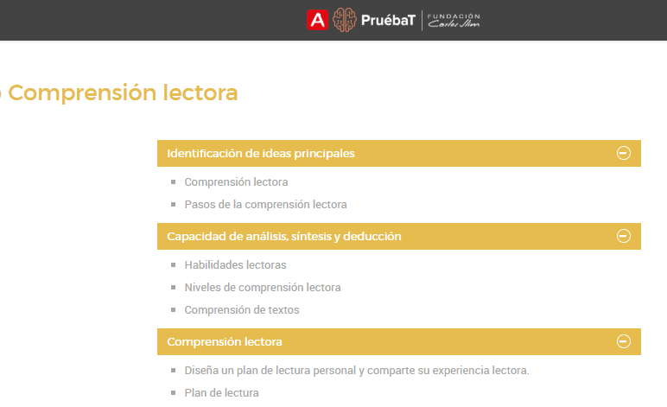
Resultado del Análisis de Recursos Educativos Digitales
El RED seleccionado es Comprensión Lectora, Es una herramienta para los docentes con el objetivo de fortalecer la comprensión lectora de los estudiantes. En este sentido, a pesar de que cuenta con una variedad de contenidos en diferentes áreas del conocimiento, Se limita solo al formato audio. Por tanto, no brinda la posibilidad de interacción a partir del juego, dimensiones procedimentales y comunicativas. Cuenta con formatos de evaluación y permite el fedback, pero es limitado. Se centra en formato video, no contempla realización de actividades en relacion al contenido en tiempo real.

Slide 7

“La educación es el arte de ayudar a cada individuo a manifestar lo mejor de sí mismo” – Rudolf Steiner

Slide 8
Muchas Gracias!

